Slide 1
SACHARIDY
P. Koutníková & D. Růžičková

Slide 2
Terminologie ☺x
Česká
Sacharidy ☺
Glycidy zastaralé
Cukry x
Uhlohydráty x
Karbohydráty x
Uhlovodany x
Anglická
Carbohydrates ☺
Saccharides
CHO‘s ☺
Sugar x

Slide 3
Sacharidy – chemické složení
Sloučeniny složené z uhlíku, kyslíku a vodíku
Rozdělujeme je podle počtu uhlíku

Slide 4
Sacharidy obecně
Význam:
Zdroj energie (oxidace), 1g sacharidů poskytuje 4 kcal = 17 kJ
Stavební funkce (těla rostlin), součást stěn rostlinných buněk je celulosa, součásti podpůrného systému kostí a pojiva
zásobní látky (škrob, glykogen) pro získávání energie i pro syntézu jiných biologicky významných látek
Udržení hladiny glukózy v krvi

Slide 5
Dělení
Jednoduché: Monosacharidy
Složité:
Oligosacharidy (disacharidy)
Polysacharidy
Polyoly – cukerné alkoholy

Slide 6
Monosacharidy
Nelze je hydrolýzou rozdělit na jednodušší sacharidy
bezbarvé krystalické látky dobře rozpustné ve vodě, mají sladkou chuť
Podle počtu atomů uhlíků rozlišujeme:
Triózy
Tetrózy
Pentózy (arabinóza, xylóza, ribóza)
Hexózy (glukóza, fruktóza, galaktóza, manóza)

Slide 7
Glukóza
Označována jako hroznový cukr
Volná ve všech sladkých plodech, v medu
Vázána téměř ve všech složitých sacharidech
V organismech- významný zdroj energie (uvolňuje se při její enzymatické oxidaci)
U savců přítomna v krvi
Snadno stravitelná, využití v parenterální výživě
Zahříváním glukózy vzniká karamel (barvivo v potravinářství)
Technicky se vyrábí hydrolýzou škrobu

Slide 8
Galaktóza
Vázáná v disacharidu laktóze, obsažena v mléce
Řádí se mezi hexosy
Galaktosemie
Dědičné onemocnění
Porucha konverze galaktózy na glukózu
Není-li galaktosemie léčena, dochází u kojenců a malých dětí k vážnému poškození funkce jater a ledvin a ke vzniku katarakty
Vyloučit ze stravy všechny zdroje galaktózy, včetně mateřského mléka

Slide 9
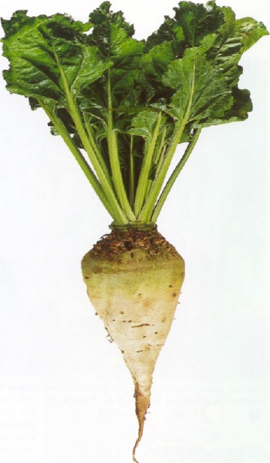
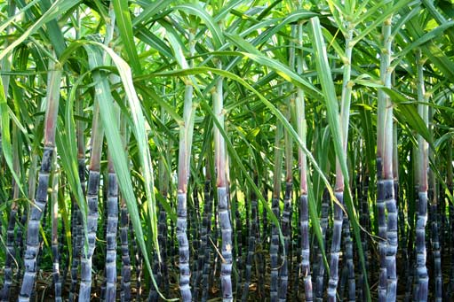
Fruktóza
Má nejvyšší sladící efekt
Obsažena v ovoci, v medu, v zelenině (meloun, sladké brambory), kukuřice
Průmyslově se fruktosa získává z cukrové třtiny, cukrové řepy nebo kukuřice
Součástí sacharózy

Slide 10
Manóza
V rostlinné i živočišné říši jako složka složitých sacharidů
semena palem, skořápky ořechů, volná v pomerančové kůře

Slide 11
Složité sacharidy
Se při hydrolýze rozloží na 2 nebo více molekul monosacharidů
Dělí se podle počtu monosacharidových jednotek
Oligosacharidy
Polysacharidy

Slide 12
Oligosacharidy
obsahují 2-10 monosacharidových jednotek
významné především disacharidy
Sacharóza
Laktóza
Maltóza

Slide 13
Sacharóza
Skládá se z jedné molekuly glukózy a jedné molekuly fruktózy
Bílá krystalická látka sladké chuti
Energeticky bohatá
Nachází se ve všech rostlinách (cukrová řepa, cukrová třtina)
Zahříváním se mění v karamel
Použití: slazení potravin a nápojů

Slide 14
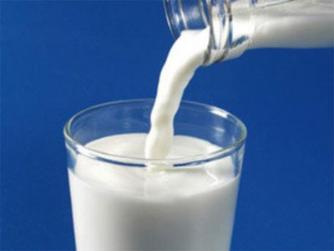
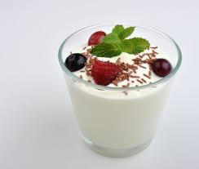
Laktóza
Označována jako mléčný cukr
Skládá se z galaktózy a glukózy
Nachází se v mléce, mléčných výrobcích, v mateřském mléce
V tenkém střevě je štěpena pomocí enzymu laktázy
Intolerance laktózy
Způsobena nedostatkem enzymu laktázy

Slide 15
Maltóza
Označována jako sladový cukr
Skládá se ze dvou molekul glukózy
Uvolňuje se ze škrobu při klíčení ječmene nebo při rozkládání škrobu amylázou

Slide 16
Polysacharidy
Jsou tvořeny mnoha monosacharidovými jednotkami, které jsou spojené glykosidovou vazbou
Jestliže se molekula polysacharidu skládá jen z jednoho druhu monosacharidových jednotek, nazýváme je homopolysacharidy
V opačném případě heteropolysacharidy
Škrob, glykogen, celulóza, hemicelulóza, pektin

Slide 17
Škrob
Základní složka potravy
Směs amylosy (10-20 %) a amylopektinu (80-90 %)
Využití v potravinářství, papírenství
Ovlivňuje funkční vlastnosti potravin (zahuštění, zpevnění potravinářského výrobku)
Zdroj škrobu: brambory, kukuřice, pšenice, rýže, pudink v prášku, maltodextrin
Maltodextrin je práškový výrobek ze škrobu, získává se enzymovou hydrolýzou škrobu

Slide 18
Glykogen
Zásobní polysacharid živočichů
Jaterní, svalový
Při poklesu glykémie se glykogen štěpí na glukosu (glykogenolýza)
Tělo je schopné naopak glykogen vyrábět (z glukosy)

Slide 19
Polyoly – cukerné alkoholy
Sorbitol, mannitol, lactitol, xylitol, erythritol, isomalt, maltitol
Alkoholy glukózy nebo jiných „cukrů“
Přirozeně se vyskytují v některých druzích ovoce, nebo se vyrábějí uměle
Mají sladkou chuť, používají se jako sladidla
Menší výkyvy glykémie, nezpůsobují zubní kaz, ale mohou způsobit flatulenci a průjmy

Slide 20
Otázky
1) Které sacharidy řadíme mezi disacharidy?
2) Jakou energetickou hodnotu poskytuje 1g sacharidů?
3) Ve kterých potravinách nalezneme galaktózu?

Slide 21
Sladivost
Sladidlo | Sladivost vůči sacharóze | Sladidlo | Sladivost vůči sacharóze
sukralóza | 600 | med | 1,5
sacharin | 300 | sacharóza | 1,0
steviosid | 300 | xylitol | 1,0
acesulfam K | 200 | glukóza | 0,75
aspartam | 180 | sorbitol | 0,6
fruktóza | 1,7 | mannitol | 0,5

Slide 22
Glykemický index (GI)
Def: “plocha pod vzestupnou částí křivky postprandiální glykemie testované potraviny s obsahem 50 g sacharidů, vyjádřená jako procento odezvy na stejné množství sacharidů ze standardní potraviny, požité stejnou osobou“
Jak se změní hladina glukózy po požití různých potravin
Ve srovnání s referenční potravinou
Standardizovaná potravina – 50 g glukózy nebo bílého chleba
Měří se plocha pod křivkou
Glykemická odpověď je individuální
Inzulinemický index
Vyjadřuje KVALITATIVNÍ zátěž sacharidy

Slide 23
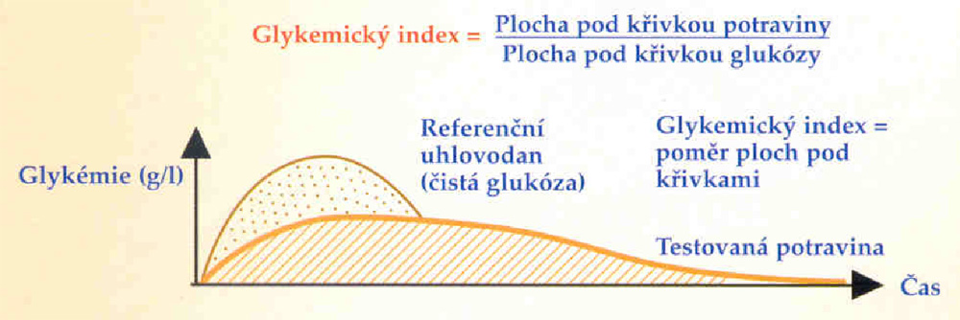
Glykemický index (GI)
Výpočet:
GI = plocha pod křivkou testované potraviny : plocha referenční potraviny X 100

Slide 24
Glykemický index (GI)
Jak se testuje?
Na 10 dobrovolnících, po 10-12 hod lačnění
Série odběrů z prstů po 15 minutách od konzumace potraviny
→ jídla s nízkým, středním a vysokým GI
< 55 | nízká
56-70 | Střední
> 70 | Vysoká

Slide 25
GI - tabulka
http://www.szu.cz/uploads/documents/czzp/edice/plne_znani/glykemie.pdf

Slide 26
Glykemický index je ovliněn:
Typ a množství sacharidů (amylopektin ↑, amylóza ↓)
Malé částice (-> větší povrch) ↑
Viskózní vláknina ↓
Zralejší ovoce ↑
Kyselost (kyseliny ↓)
Obsah tuků a bílkovin
Kuchyňská úprava
Individuální jedinec
Převod jednotek:
GI chleba = GI glu*1,42 GI glu=GI chleba*0,7

Slide 27
Glykemická nálož (glycaemic load GL)
Zohledňuje GI i celkové množství sacharidů v potravině
Vyjadřuje KVANTITATIVNÍ
Výpočet = GI*obsah sacharidů v potravině : 100
Např. Brambory – mají vysoký GI, ale nálož je střední
Příklad výpočtu: 100 g uvařených brambor obsahuje 16 g sacharidů. Vařené brambory (ve slupce) mají GI 60. Výsledná glykemická nálož vařených brambor je 9,6 (60 × 16 / 100).
<10 | Nízká GL
10-20 | Střední
>20 | Vysoká GL

Slide 28
Doporučený příjem
Světem napříč: sacharidy poskytují lidstvu energii ze 40-80 %
Jsou celosvětově nejdůležitějším zdrojem energie
Různá doporučení:
50-55 % energetického příjmu FAO/WHO
45-60 % EFSA
Volný cukr < 10 % (řepný cukr …)
4–6 g/kg/den
Minimální denní příjem sacharidů je 50 g
většina lidí v ČR má příjem sacharidů v rozmezí 100-300g za den; ve světě 200-400 g

Slide 29
Sacharidy během života
Mateřské mléko – laktóza
40 % energetického příjmu
Předškolní věk
Spíše méně než 50 % energie ze sacharidů ve prospěch tuků
Postupně se poměr více přibližuje stravě dospělých
Těhotenství, kojení
Minimální příjem 100 g sacharidů denně

Slide 30
Potravinové zdroje sacharidů
Obilí a všechny výrobky z obilí a mouky
Brambory a všechny výrobky z brambor
Ovoce a zelenina
Luštěniny
Mléko a kysané mléčné výrobky
Mléko - nízký GI, ale vysoký inzulinotropní efekt díky aminokyselinám
Vše co je slazeno řepným cukrem či fruktózou
Skrytý cukr (Sladké pečivo, cukrovinky, sušenky, džemy, kompoty, nealkoholické nápoje)
POZN: Výměnná jednotka – takové množství jídla, které ovlivní glykémii přibližně stejně (10-12 g)

Slide 31
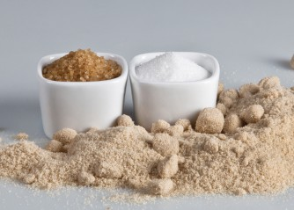
Bílý cukr X hnědý cukr
Hnědý cukr bývá považován za „zdravější“
Jeho výživová hodnota se liší od bílého nepatrně, senzorické vlastnosti mohou být pro některé spotřebitele příjemnější
Je doporučován kvůli obsahu minerálních látek, avšak tento obsah je z výživového hlediska zanedbatelný
Hnědý cukr může obsahovat i kontaminující látky, teprve plnou rafinací se odstraní veškeré nečistoty

Slide 32
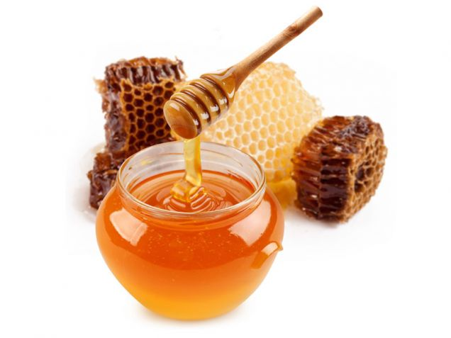
Med
Obsahuje fruktózu, glukózu, minerální látky, vitaminy
Obsah vitaminu a minerálních látek je vzhledem ke konzumovanému množství zanedbatelný
Antibakteriální působení (peroxid vodíku) bylo spolehlivě prokázáno pouze při aplikaci na rány
Pocit úlevy při nachlazení po požití medu, je v podstatě placebo efekt
Příjemné senzorické vlastnosti

Slide 33
Glukózo fruktózový sirup GFS
Tekuté sladidlo
Glukózový sirup
Koncentrovaný vodný roztok sacharidů
Získaný ze škrobu, s obsahem sušiny nejméně 70 %
Sušený glukózový sirup: částečně vysušený glukózový sirup s obsahem sušiny nejméně 93 %
Glukózo-fruktózový sirup
Obsah glukózy převládá nad fruktózou
Výrobek obsahuje fruktózu v množství > 5 % v přepočtu na sušinu
obsah fruktózy 5-50%
Občas se nazývá isoglukóza
V evropě regulována produkce (maximálně 5 % celkové produkce cukru)
Fruktózo-glukózový sirup
Obsah fruktózy převládá nad obsahem glukózy
High Fructose Corn Syrup (HFCS) – v USA pouze
Obsahuje 55 % fruktózy

Slide 34
Obsah sacharidů v potravinách

Slide 35
Víc obrázků: http://www.sugarstacks.com/fruits.htm

Slide 36
Obsah sacharidů v potravinách (g na 100 g potraviny
Potravina 100 g | Sacharidy g | Potravina 100 g | Sacharidy g
Mléko kravské | 4,4 | Mouka | 65-70
Sýry | 1-2 | Čokoláda | 50-60
Tvaroh | 3-6 | Rýže | 79
Ovoce zahradní | 10-20 | Chléb | 50-56
Maso | 0 | Džemy | 64
Zelenina | 3-15 | Bábovka | 55-65
Maso telecí | 0,5 | Sirupy | 66
Brambory | 20-22 | Sušenky | 65-83
Játra | 4-6 | Kompoty | 20
Luštěniny | 55-56 | Cukr | 99,5
Salámy | 0-2 | Med | 78

Slide 37
Zdravotní tvrzení schválená
Sacharidy přispívají k udržování normální funkce mozku
spotřebitel musí být informován, že příznivého účinku se dosáhne při přívodu 130 g sacharidů z veškerých zdrojů denně
Tvrzení smí být použito u potravin, které obsahují alespoň 20 g sacharidů, jež jsou metabolizovány v lidském organismu, (s výjimkou polyalkoholů v kvantifikované porci a které splňují podmínky pro výživová tvrzení s NÍZKÝM OBSAHEM CUKRŮ)
Pomalu stravitelný škrob - Užívání výrobků s vysokým obsahem pomalu stravitelného škrobu zvyšuje koncentraci glukózy v krvi po jídle v menší míře, než je tomu u výrobků s nízkým obsahem pomalu stravitelného škrobu
Toto tvrzení lze používat pouze u potravin, v nichž stravitelné sacharidy představují nejméně 60 % celkové energetické hodnoty a v nichž nejméně 55 % těchto sacharidů tvoří stravitelný škrob a z toho nejméně 40 % tvoří pomalu stravitelný škrob.

Slide 38
Zdravotní tvrzení schválená
rezistentní škrob - Nahrazení stravitelných škrobů rezistentním škrobem v jídle přispívá k omezení nárůstu hladiny glukózy v krvi po tomto jídle
Tvrzení smí být použito pouze u potravin, v nichž byl stravitelný škrob nahrazen rezistentním škrobem tak, že konečný obsah rezistentního škrobu činí nejméně 14 % celkového obsahu škrobu
fruktóza - Konzumace potravin obsahujících fruktózu vede k menšímu nárůstu hladiny glukózy v krvi ve srovnání s potravinami obsahujícími sacharózu nebo glukózu
Aby bylo možné tvrzení použít, měla by být v potravinách nebo nápojích slazených cukrem glukóza nebo sacharóza nahrazena fruktózou tak, aby snížení obsahu glukózy nebo sacharózy v těchto potravinách nebo nápojích bylo alespoň 30 %.

Slide 39
Výživová tvrzení
S NÍZKÝM OBSAHEM CUKRŮ
Tvrzení, že se jedná o potravinu s nízkým obsahem cukrů, a jakékoli tvrzení, které má pro spotřebitele pravděpodobně stejný význam, lze použít pouze tehdy, neobsahuje-li produkt více než 5 g cukrů na 100 g v případě potravin pevné konzistence nebo 2,5 g cukrů na 100 ml v případě tekutin.
BEZ CUKRŮ
Tvrzení, že se jedná o potravinu bez cukrů, a jakékoli tvrzení, které má pro spotřebitele pravděpodobně stejný význam, lze použít pouze tehdy, neobsahuje-li produkt více než 0,5 g cukrů na 100 g nebo 100 ml.

Slide 40
Výživová tvrzení
BEZ PŘÍDAVKU CUKRŮ
Tvrzení, že do potraviny nebyly přidány cukry, a jakékoli tvrzení, které má pro spotřebitele pravděpodobně stejný význam, lze použít pouze tehdy, pokud nebyly do produktu přidány žádné monosacharidy ani disacharidy ani žádná jiná potravina používaná pro své sladivé vlastnosti. Pokud se cukry v potravině vyskytují přirozeně, mělo by být na etiketě rovněž uvedeno: "OBSAHUJE PŘIROZENĚ SE VYSKYTUJÍCÍ CUKRY".

Slide 41
Takhle opravdu NE !!!
Jak škodí cukr?
Podle vědců je řepný cukr toxická potravina, protože vyvolává různá onemocnění. Podívejte si, co všechno má na svědomí vysoká konzumace „sladkého jedu“:
obezitu
srdečně- cévní onemocnění
cukrovku
poruchy metabolismu
snižuje imunitu
rakovinu – rafinovaný cukr totiž vyživuje nádor
Zdroj: http://www.rehabilitace.info/zdravotni/kolik-kostek-cukru-ma-vas-oblibeny-napoj-podivejte-se/

Slide 42
Zdroje
http://www.vyzivaspol.cz/encyklopedie-vyzivy-s-hesla/sacharidy.html
http://ec.europa.eu/nuhclaims/?event=search
http://ec.europa.eu/food/food/labellingnutrition/claims/community_register/nutrition_claims_en.htm
http://www.chemicke-listy.cz/docs/full/2013_11_867-874.pdf
http://www.bezpecnostpotravin.cz/
http://www.eufic.org/page/en/page/FAQ/faqid/glucose-fructose-syrup/
DOSTÁLOVÁ, Jana a Pavel KADLEC. Potravinářské zbožíznalství: technologie potravin. Vyd. 1. Ostrava: Key Publishing, 2014, 425 s. Monografie (Key Publishing). ISBN 978-80-7418-208-2.
MANN, Jim a A TRUSWELL. Essentials of human nutrition. 4th ed. New York: Oxford University Press, c2012, xx, 695 p. ISBN 978-019-9566-341.

Slide 43
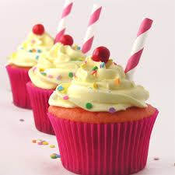
Děkujeme za pozornost

